Slide 1
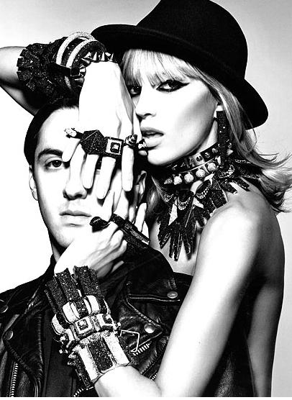
Eddie Borgo
201011210 박지혜

Slide 2
Profile of eddie borgo
A work of art
대표 작품 ┘
2010 spring/summer ┘
2010 fall/winter ┘
2011 spring/summer ┘
2011 fall/winter ┘

Slide 3
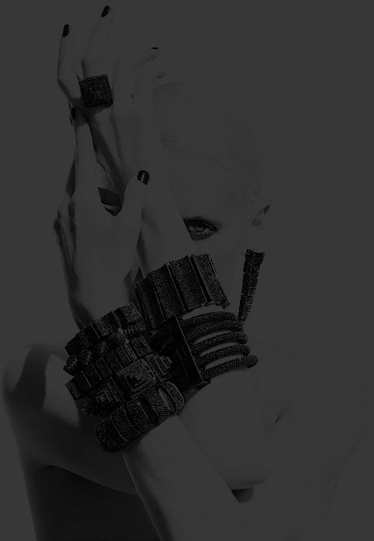
Profile of eddie borgo

Slide 4
Eddie borgo
커스텀 쥬얼리 디자이너
버지니아와 아틀란타의 대학에서 예술의 기초와 의상학을 배운 뒤 1998년 뉴욕으로 옮겨와 대학에 다니면서 barneys newyork에서 근무, 2002년부터는 스타일리스트 일을 하다가, 2009 s/s baneys in newyork, colette in paris 컬렉션에서
정식으로 데뷔
2010년 CFDA vogue fashion fund에 노미네이트
2011년 6월 CFDA swarovski award for accessory design을 수상

Slide 5
쥬얼리 디자인에 있어 아이코닉한 성향을 중시
뉴욕 문화 곳곳에 존재하는 서로 다른 감성의 심벌을 창조하려고 노력하는 그. 뉴욕의 로큰롤, 펄크록, 글램록의 역사 등 하위문화에서 많은 영감을 얻음
하이엔드와 스트리트아트 결합의 아름다움을 추구
“ 케네스제이레인, 나피어, 트리피리, 사라코벤트리, 모네 등 미국에는 위대한 코스튬 쥬얼리 디자이너들이 있어왔고, 그들은 굉장한 헤리티지를 창조해낸 인물들이니까. 나는 이들처럼 세월이 흘러도 변치않는, 실질적인 가치를 지니고, 유서깊은 테크닉과 모던한 감성을 혼합해내는 나의 세대의 쥬얼리를 만들고 싶다. “

Slide 6
A work of art

Slide 7
대표 작품
Cone (2010 S/S)┘
Multi studded white denim cuff(W)
Cone studs/bracelet/ring(M)
Gemsone cone drop earring(W)
Gemstone cone bracelet(W)
Chainmail collar(W)
Cone pendant(M)

Slide 8
대표 작품
Cone (2010 F/W)┘
bullseye cone ring
pave cone choker
radial cone bracelet
two cone cuff
cone ring
pave cone ring

Slide 9
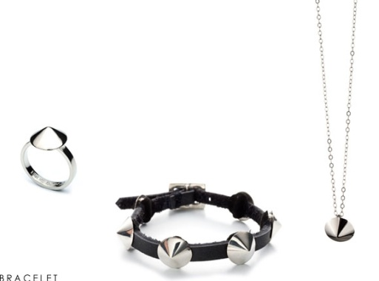
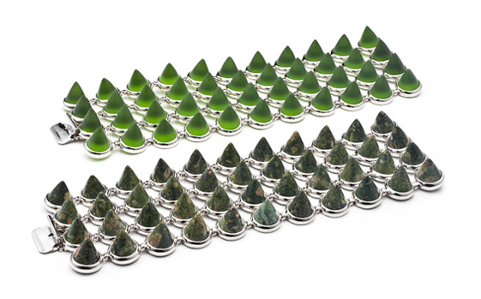
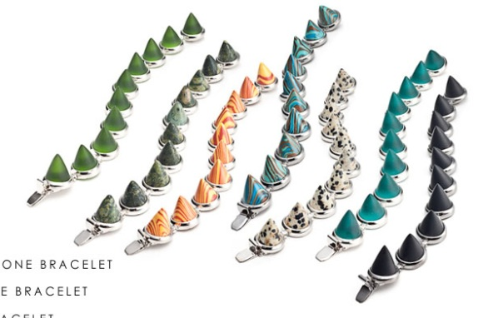
대표 작품
Cone (2011 S/S, F/W)┘
pierced cone earrings
dome ring, leather dome bracelet, dome pendant
four layer matte emerald cone bracelet,
four moss agate cone bracelet
matte emerald cone bracelet,
moss agate cone bracelet,
swirled cone bracelet,
dalmatine jasper cone bracelet,
matte aqua cone bracelet,
matte onyx cone bracelet
jet pave cone bracelet,
emerald pave cone bracelet,
opal pave cone bracelet,
ruby-gold pave cone bracelet,
ruby-gunmetal pave cone bracelet

Slide 10
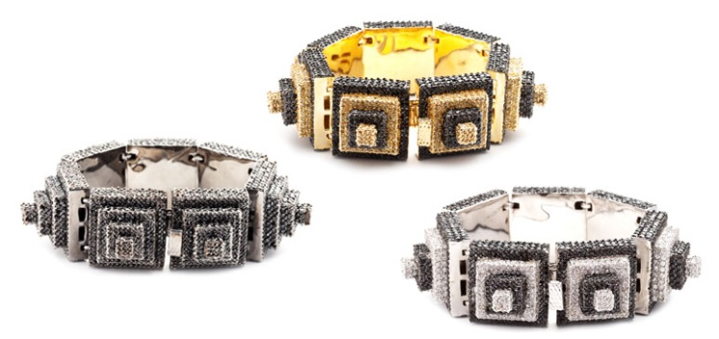
대표 작품
Pyramid (2010 S/S, F/W)┘
3sided pyramid ring
gemstone pyramid ring
3sided pyramid gauntlet,
3sided pyramid cuff
metal pave pyramid collar
gemstone pyramid drop earrings
two tone pave flat pyramid studs,
two tone pave flat pyramid bracelet
block pyramid bracelet

Slide 11
대표 작품
Pyramid (2011 F/W)┘
mass agate pyramid studs,
matte emerald pyramid studs,
matte aqua pyramid studs
matte aqua pyramid ring,
matte memrald pyramid ring,
moss agate pyramid ring

Slide 12
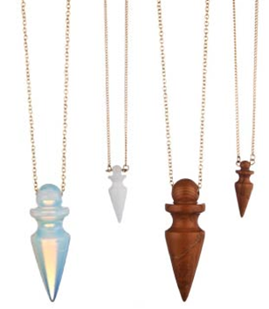
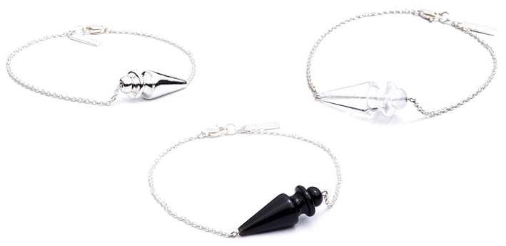
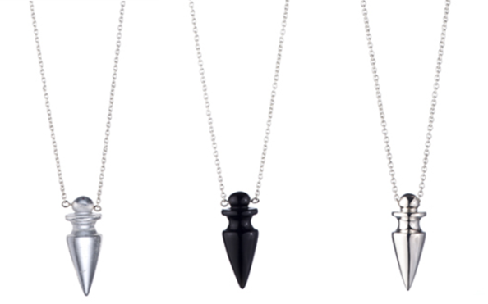
대표 작품
Spike (2010 S/S)┘
large opal class spike pendant,
small white agate spike pendant,
Large/small petrified wood spike pendant
long spike pencant
sterling spike bracelet,
onyx spike bracelet,
quartz spike bracelet
spiked rosary
Quartz/onyx/sterling spike pendant
17station spike necklace

Slide 13
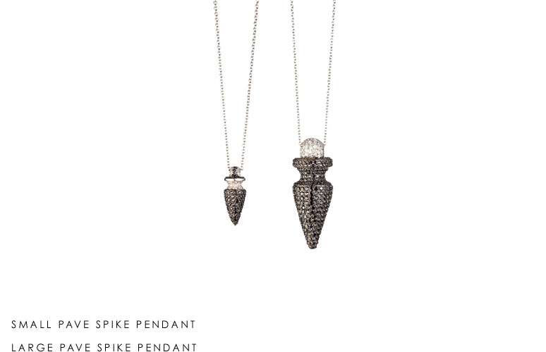
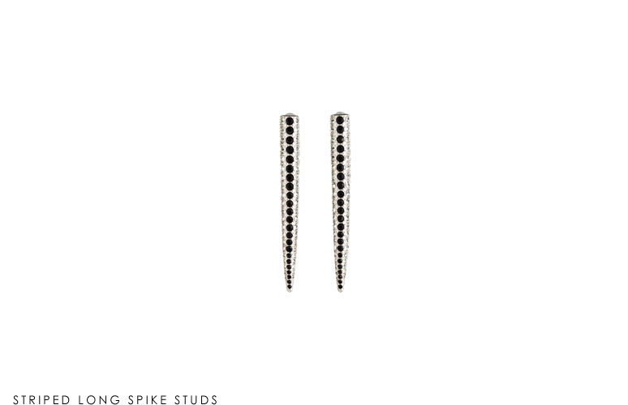
대표 작품
Spike (2010 F/W)┘

Slide 14
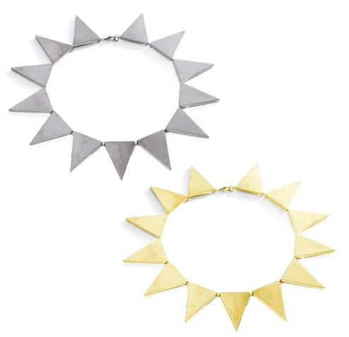
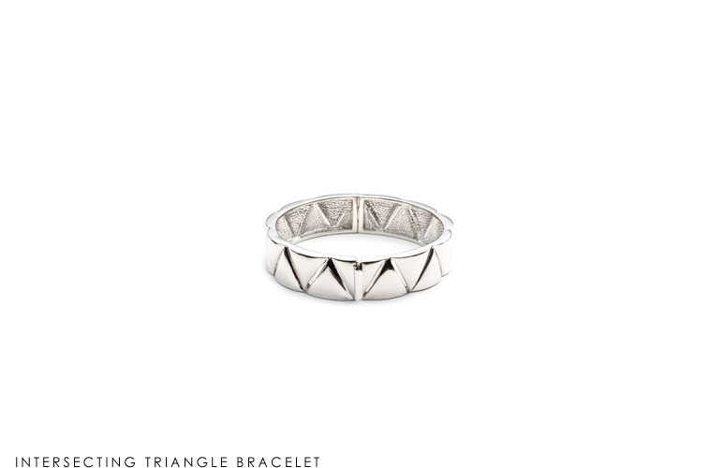
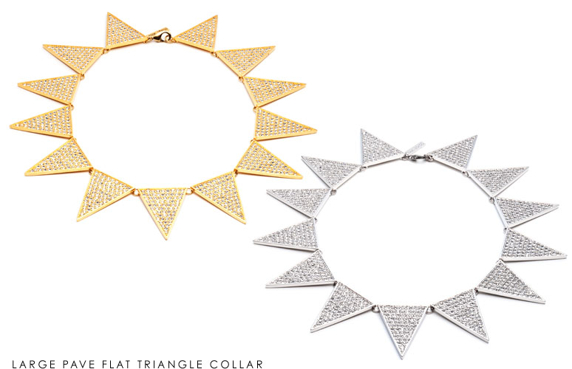
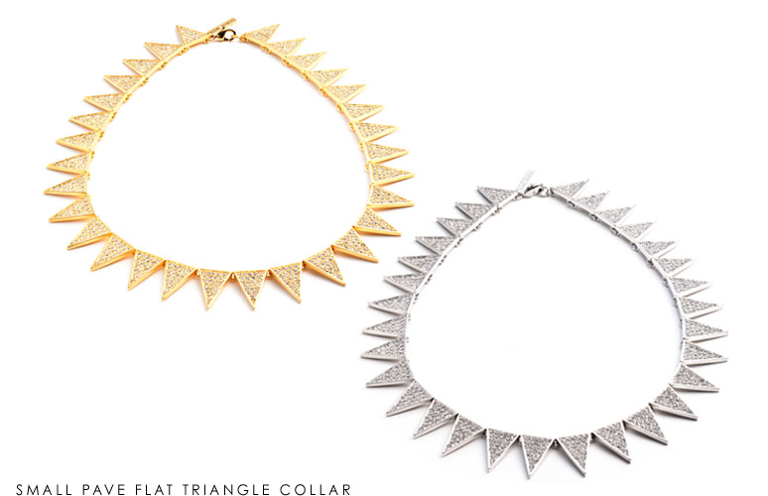
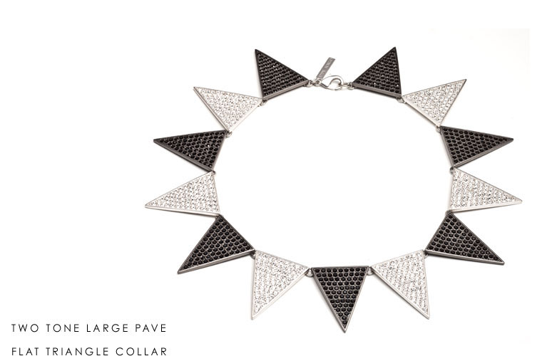
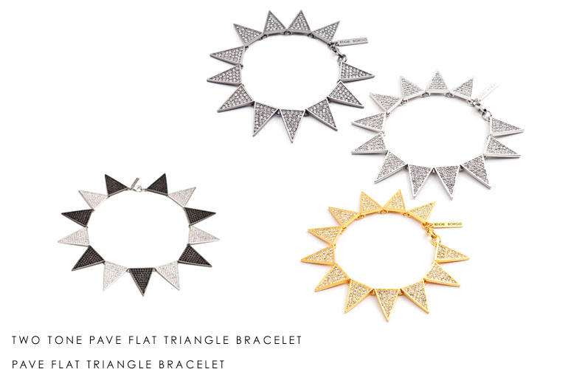
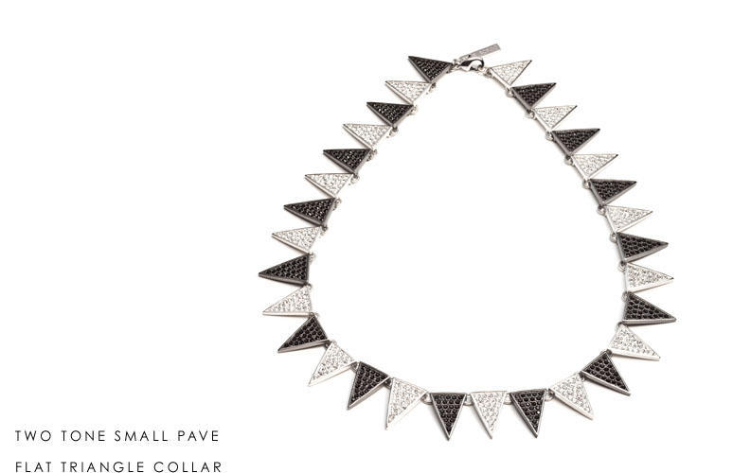
대표 작품
Triangle (2010 S/S, F/W)┘
3flat triangle pendant

Slide 15
대표 작품
Triangle (2011 S/S, F/W)┘

Slide 16
2010 Spring / Summer

Slide 17
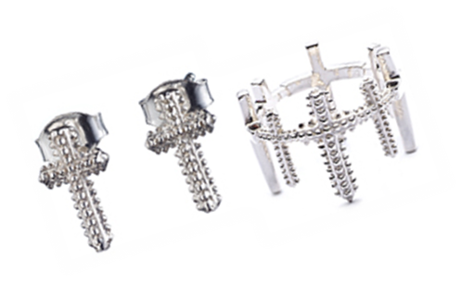
Carpal cuff
Trinity studs / ring

Slide 18
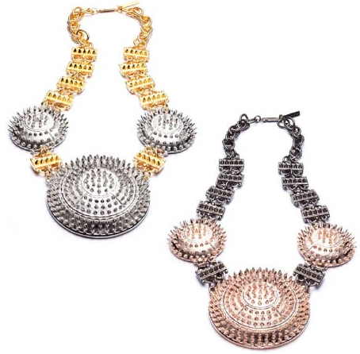
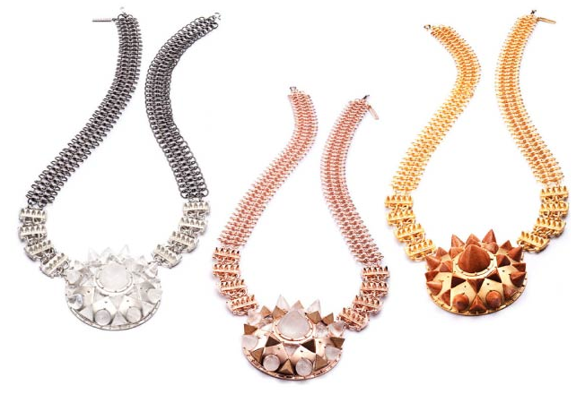

Slide 19
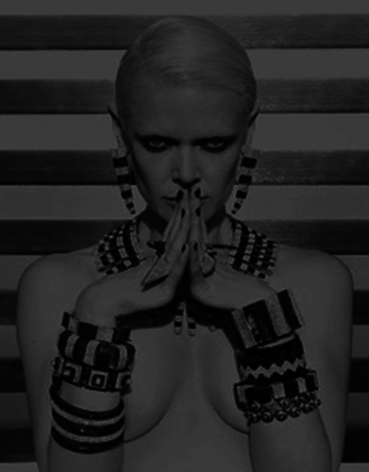
2010 Fall / Winter

Slide 23
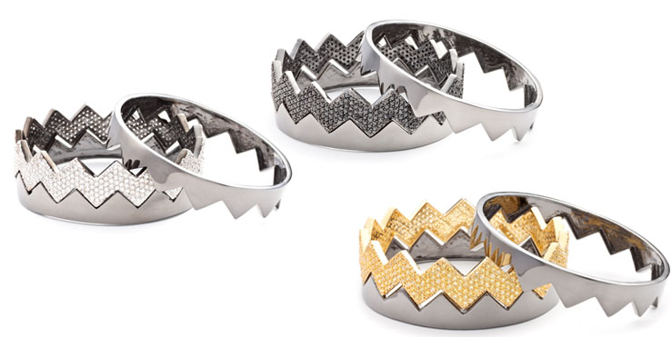

Slide 24
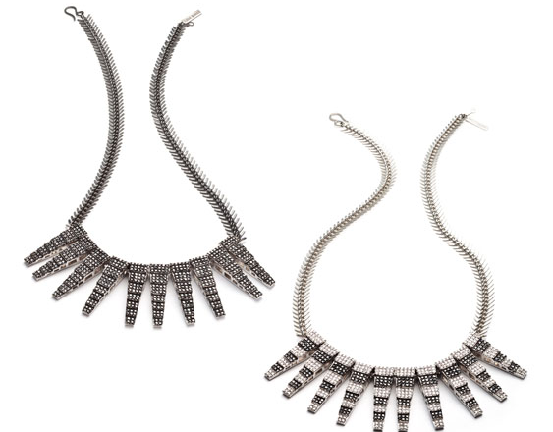

Slide 28
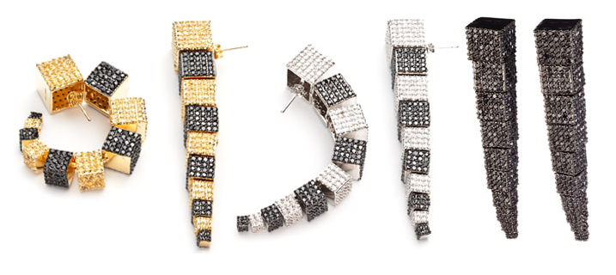

Slide 32
2011 Spring / Summer

Slide 33
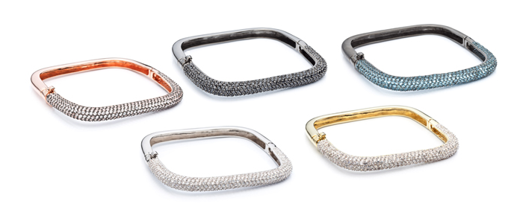
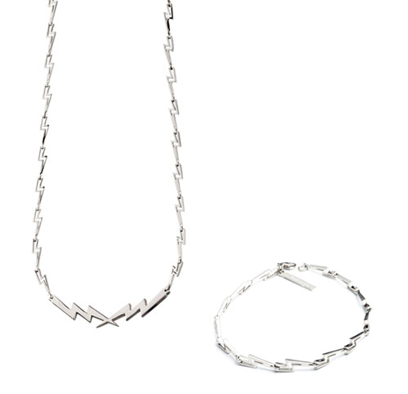
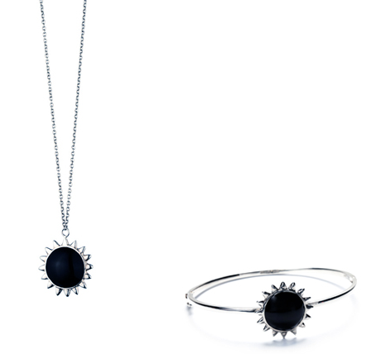
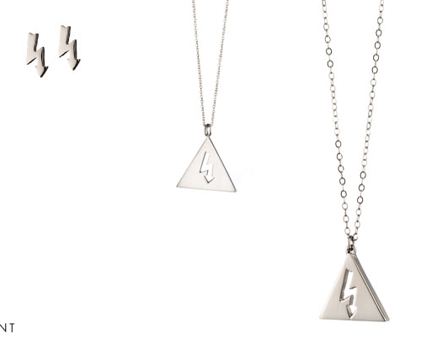
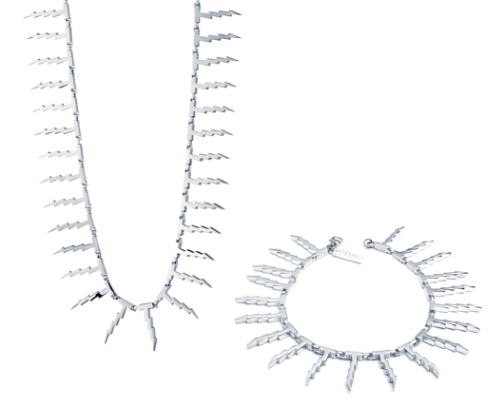
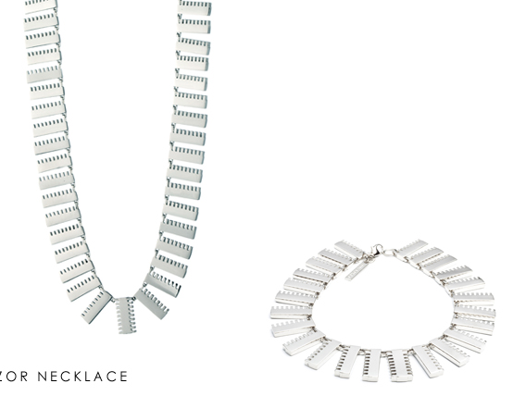
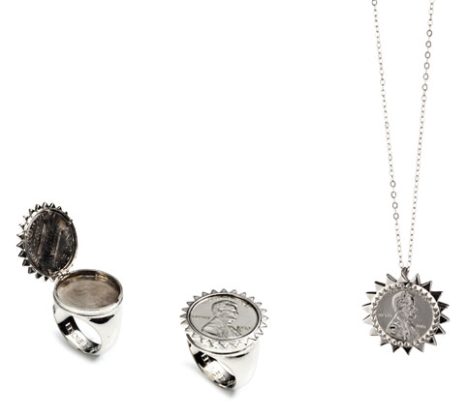
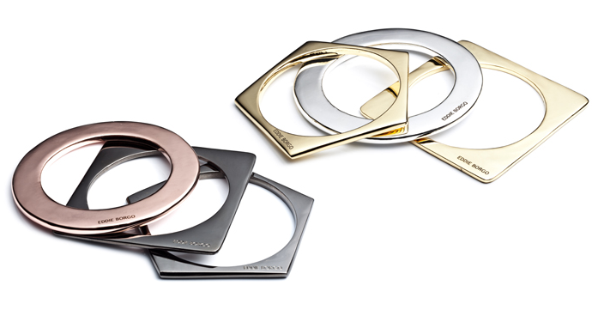
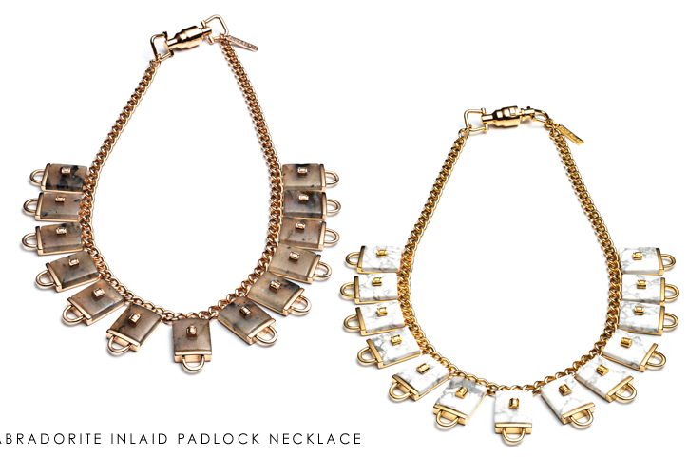

Slide 40
2011 Fall / Winter

Slide 41
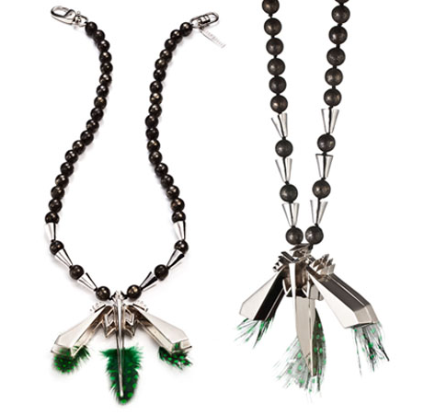
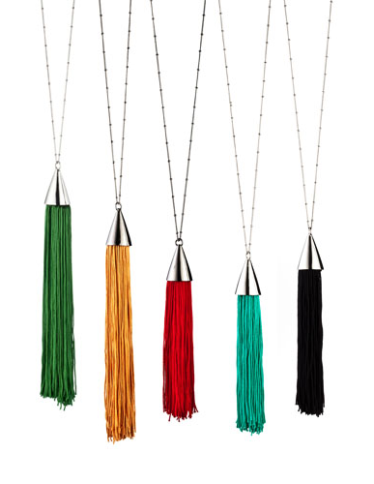
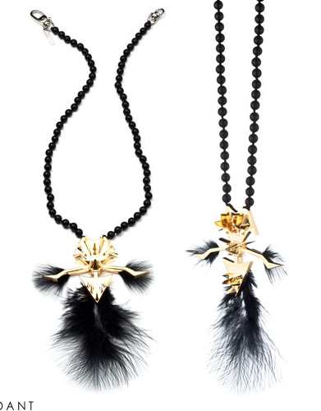
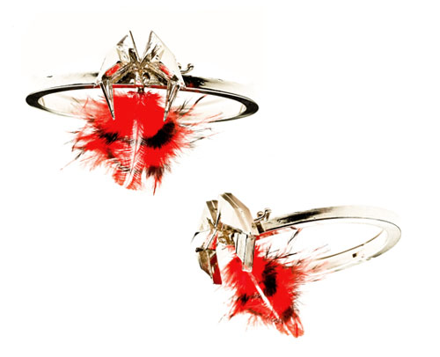
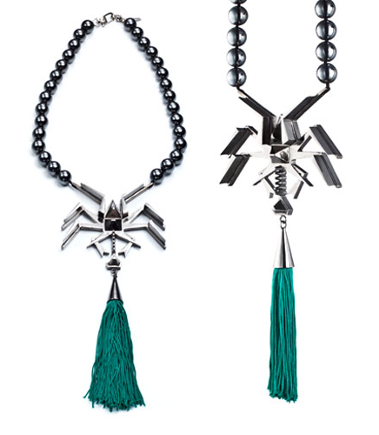

Slide 45
The Source
http://teenvoguefashionuniversity.com
http://www.eddieborgo.com
W korea magazine 2011. 05월호

